Slide 1
Героям Белорецка посвящается…
Великая Отечественная война
1941 – 1945 гг.
Автор: Ларцева Е.А.
Белорецк 2015

Slide 2
Видеоэкскурсия к «Вечному огню»

Slide 3
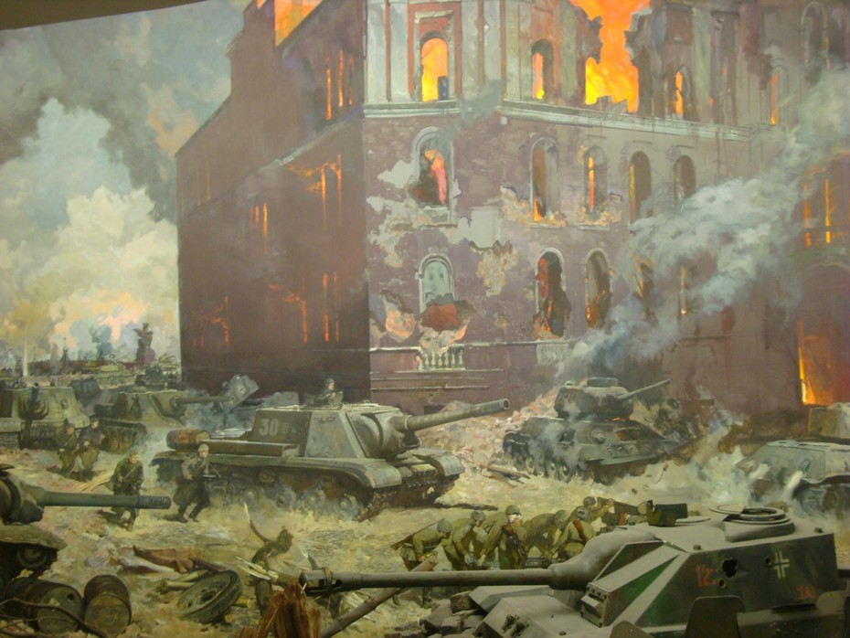
Галерея иллюстраций

Slide 4
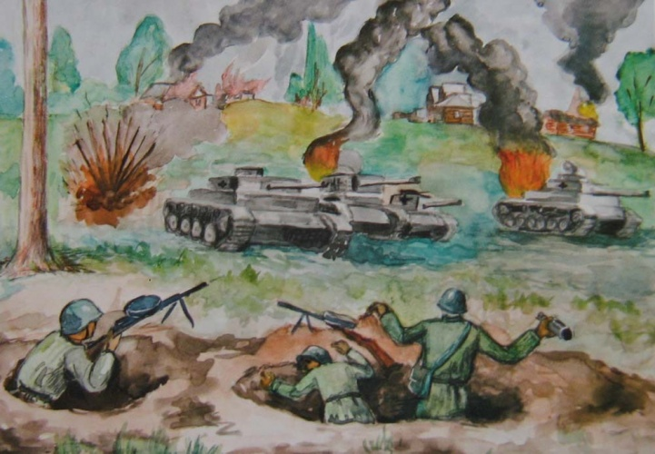

Slide 5
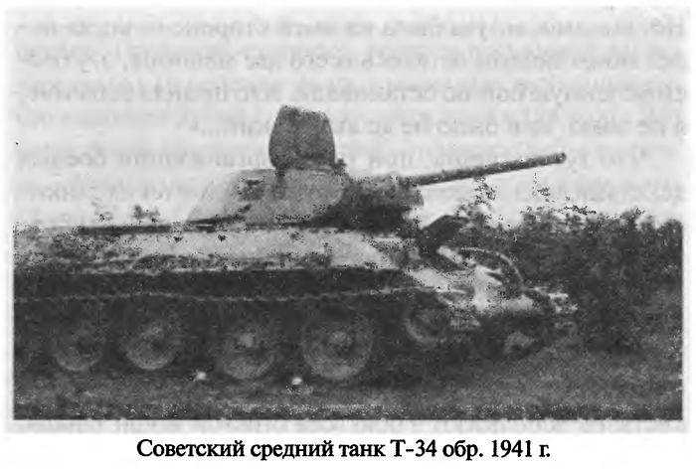
виды войск ,которые использовала наша страна для своей защиты:
танковые войска, артиллерийские войска и пехота

Slide 6
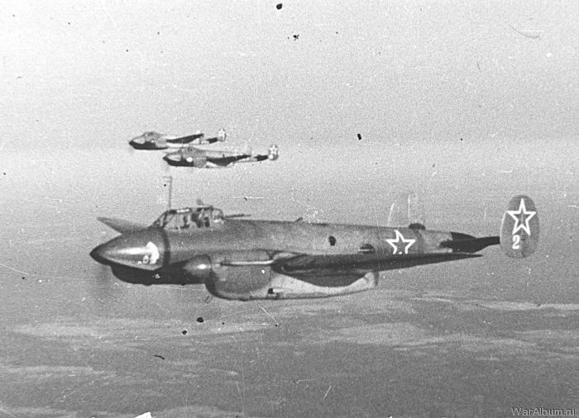
Авиация: самолёты — бомбардировщики;

Slide 7
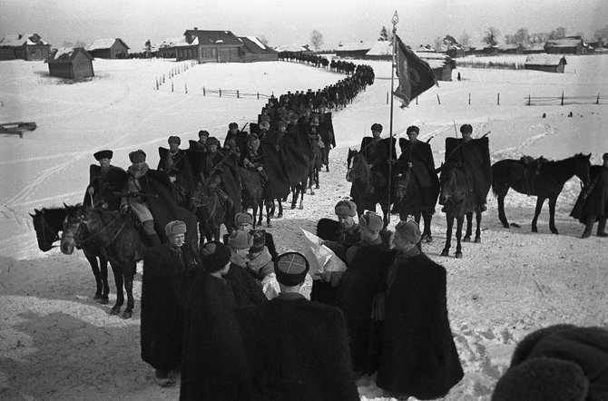
Конные войска партизан

Slide 8
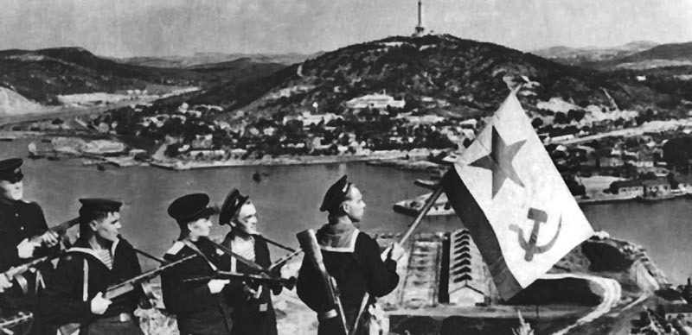
Морской флот — военные корабли, авианосцы.

Slide 9
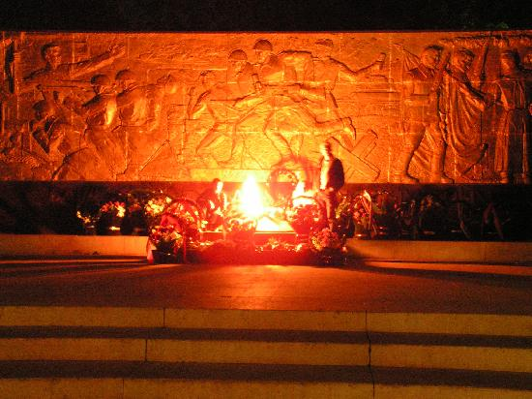
Парк Победы.

Slide 10
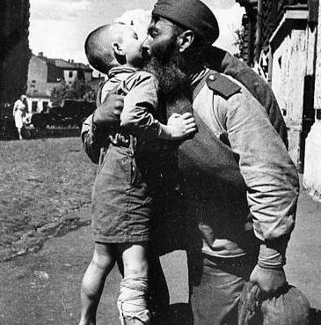
АЛЛЕЯ ГЕРОЕВ-белоречан.
Идут десятилетия...
Время неумолимо отсчитывает свой бег.
Но навсегда среди благодарных потомков будут жить имена героев, отдавших жизнь в борьбе с фашизмом за счастье всех людей на Земле.

Slide 11
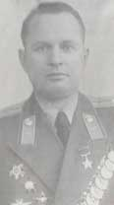
Пашкевич Алексей Васильевич

Slide 12
Губин Евгений Иванович

Slide 13
Артамонов Владимир Иванович

Slide 14
Алексеев Павел Федорович

Slide 15
Оглоблин Иван Васильевич

Slide 16
Полуэктов Степан Михайлович

Slide 17
Пугаев Степан Александрович

Slide 18
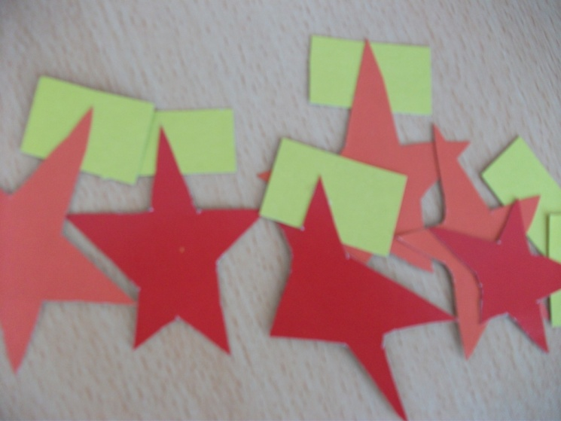
Продуктивная деятельность

Slide 19
Продуктивная деятельность

Slide 20
Продуктивная деятельность

Slide 21
Офтальмопауза

Slide 22
Офтальмопауза

Slide 23
Офтальмопауза

Slide 24
Офтальмопауза

Slide 25
Офтальмопауза

Slide 26
Офтальмопауза

Slide 27
Офтальмопауза

Slide 28
Офтальмопауза

Slide 29
Офтальмопауза

Slide 30
Офтальмопауза

Slide 31
Офтальмопауза

Slide 32
Офтальмопауза

Slide 33
Офтальмопауза

Slide 34
Офтальмопауза

Slide 36
Спасибо отважным солдатам за всё!

Slide 37
Спасибо отважным солдатам за всё!

Slide 38
Примечания:
Весь печатный материал включен в презентацию исключительно для педагога.

Slide 39
Орден с лентой
http://cap.ru/UserFiles/orgs/GrvId_67/pobeda2.jpg
Георгиевская лента
http://s020.radikal.ru/i710/1302/97/5836754b33a3.png
Фон
http://img-fotki.yandex.ru/get/9745/97761520.1fa/0_84980_437031ed_L.jpg

